Slide 1
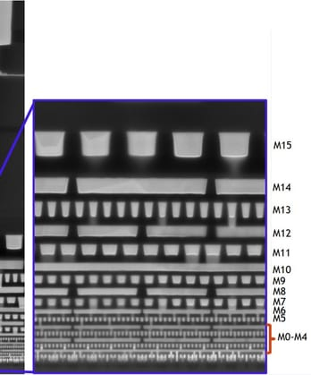

KVKA RQKHE.6C ET results
●
평가목적 ; M1 etch post-etch low-k repair 처리 평가
●
평가결과 ;
POR 대비 Split A(low-k repair 추가) 진행 시 AMI CD 동등 수준 (Δ+0.07 nm)
- Split B(IE70+Rep) AMI CD Δ+0.03 nm
- Split C(IE70) AMI CD Δ+0.01 nm
ET 결과 CMBSRP/VCHN/MinA POR 대비 동등수준
Split C 조건 CD targeting 하고 VCHN 동등 수준 3타점 확인 뒤 호환 가능 판단됨 (M1 DC 기준)
BEOL metal stack X-SEM (TechInsights) / Barrier/Cu 계면 HR-TEM
●
M1 AMI CD
WAFER | MEAN (nm) | 3σ (nm) | RANGE (nm) | Δ vs TARGET
W25(POR) | 18.75 | 0.89 | 2.72 | +0.05
W05 | 18.85 | 1.27 | 3.79 | +0.15
W11 | 18.74 | 1.14 | 3.67 | +0.04
W22 | 18.87 | 1.14 | 3.46 | +0.17
W09 | 18.82 | 1.17 | 3.46 | +0.12
W19 | 18.78 | 1.09 | 3.55 | +0.08
W24 | 18.74 | 1.19 | 3.92 | +0.04
W10 | 18.73 | 1.02 | 3.30 | +0.03
W20 | 18.80 | 0.99 | 3.20 | +0.10
POOLED | 18.79 | 1.09 | 3.92 | +0.09

Slide 2
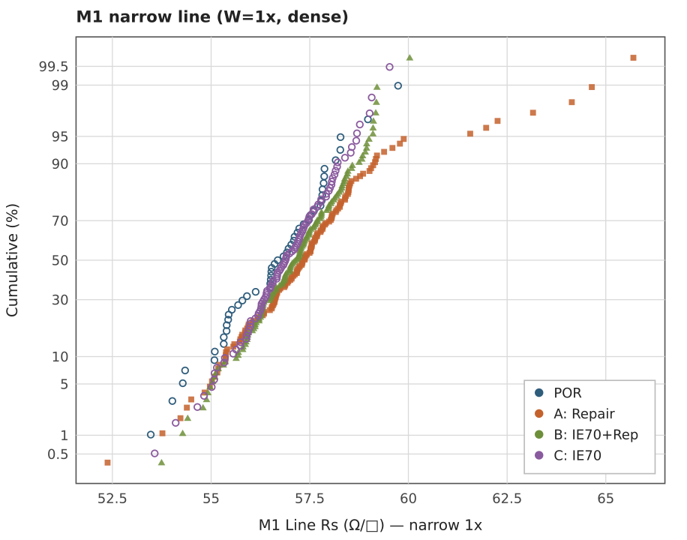
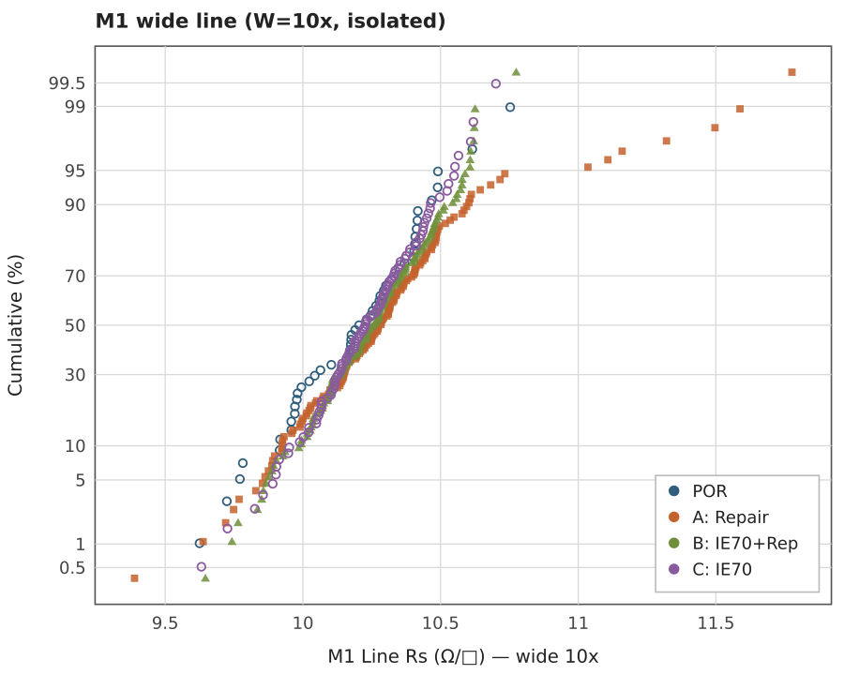
M1 Line Rs cumulative distribution
narrow median: POR 56.7 → A 57.3 (+1.2%)
wide line 은 narrow 대비 변화폭 작음 (+0.7% 수준)

Slide 3
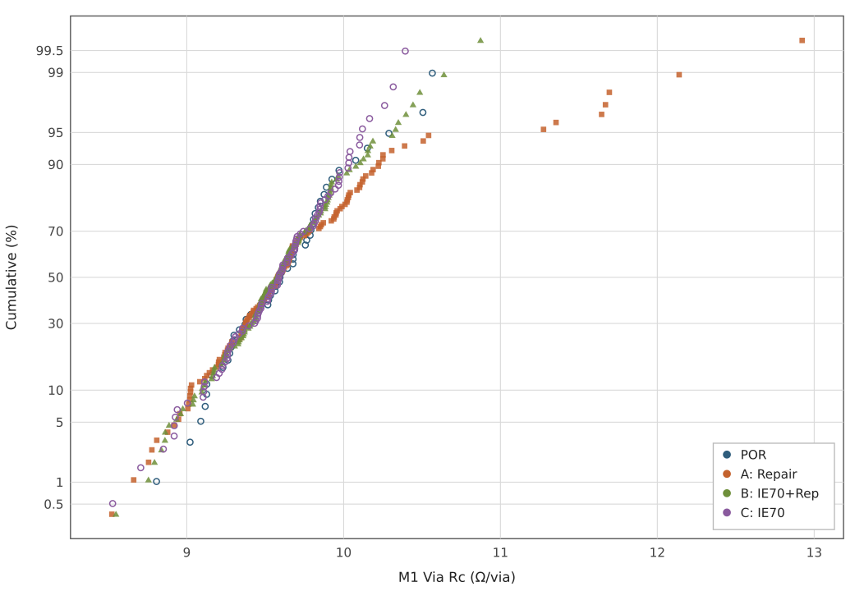
M1 Via Rc cumulative distribution
POR median 9.59
A median 9.58 (-0.2%, 동등)
B median 9.57 (-0.2%, 동등)
C median 9.59 (-0.1%, 동등)

Slide 4
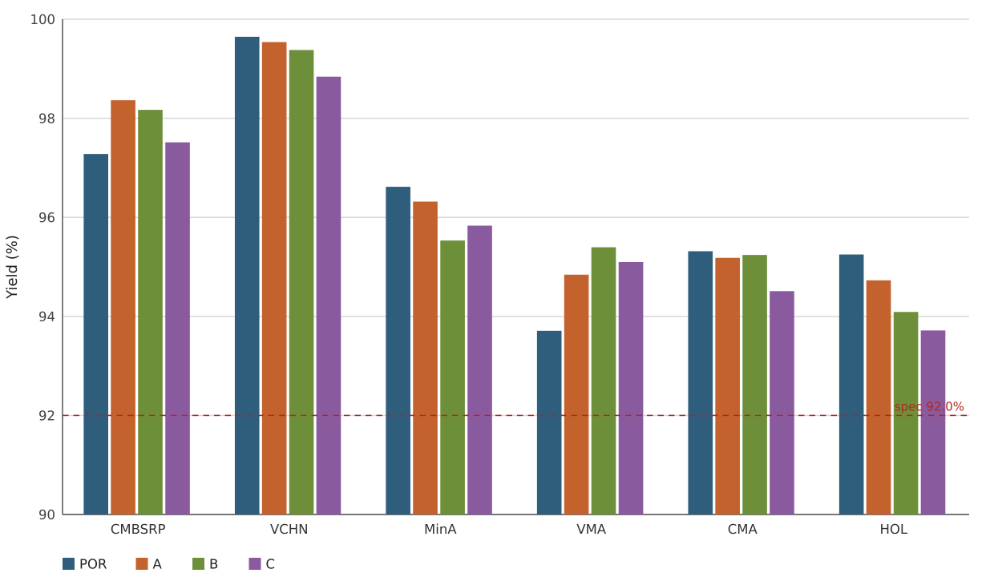
ET yield — group average
●
Summary
A: 전 item POR 동등
B: MinA/HOL 소폭 열화
C: HOL 열화
→ 조건부 호환, 추가 확인 필요

